Slide 1


CHÀO MỪNG CÁC EM HỌC SINH
Giáo viên:
Môn: Hóa học

Slide 2
QUẢ BÓNG THẦN KÌ
Notes:
Cuộc thi của chúng ta gồm có sự tham dự của 6 đội chơi đến từ 6 nhóm, nhóm 1,2…6. Các em sẽ trải qua 4 vòng thi: KHỞI ĐỘNG, VƯỢT CHƯỚNG NGẠI VẬT, TĂNG TỐC, VỀ ĐÍCH để cùng tìm hiểu nội dung bài học ngày hôm nay của chúng ta. Các em đã sẵn sang chưa? Chúng ta cùng bắt đầu nhé!

Slide 3




Câu 1
Câu 2
Câu 3
Câu 4
Notes:
Cuộc thi của chúng ta gồm có sự tham dự của 6 đội chơi đến từ 6 nhóm, nhóm 1,2…6. Các em sẽ trải qua 4 vòng thi: KHỞI ĐỘNG, VƯỢT CHƯỚNG NGẠI VẬT, TĂNG TỐC, VỀ ĐÍCH để cùng tìm hiểu nội dung bài học ngày hôm nay của chúng ta. Các em đã sẵn sang chưa? Chúng ta cùng bắt đầu nhé!

Slide 4
1
Alcohol no đơn chức mạch hở có CTTQ là:
A. C_{n}H_{2n+2}OH
B. C_{n}H_{2n+1}OH (n ≥1)
C. C_{n}H_{2n+2-a}(OH)_{a}
D. C_{n}H_{2n-1}OH (n ≥1)
1
9
3
0
7
2
5
10
4
6
8
ĐÁP ÁN
B
ANS
BACK
Notes:
Các em vừa xem xong videoclip, và bây giờ chúng ta hãy sẵn sàng thảo luận thật nhanh và viết đáp án vào bảng nhóm nhỏ. Mỗi câu hỏi chúng ta chỉ có 10s để trả lời. Khi có hiệu lệnh, các nhóm cùng giơ bảng kết quả nhé. Các em đã nắm luật chơi chưa?
Cô sẽ bắt đầu với câu hỏi số 1…………xin chúc mừng các nhóm….đã có câu trả lời vô cùng chính xác

Slide 5
2
C₄H₁₀O có bao nhiêu đồng phân alcohol bậc 1
A. 1
B. 2
C. 3.
D. 4
1
9
3
0
7
2
5
10
4
6
8
ĐÁP ÁN
B
ANS
BACK
Notes:
Các em vừa xem xong videoclip, và bây giờ chúng ta hãy sẵn sàng thảo luận thật nhanh và viết đáp án vào bảng nhóm nhỏ. Mỗi câu hỏi chúng ta chỉ có 10s để trả lời. Khi có hiệu lệnh, các nhóm cùng giơ bảng kết quả nhé. Các em đã nắm luật chơi chưa?
Cô sẽ bắt đầu với câu hỏi số 1…………xin chúc mừng các nhóm….đã có câu trả lời vô cùng chính xác

Slide 6
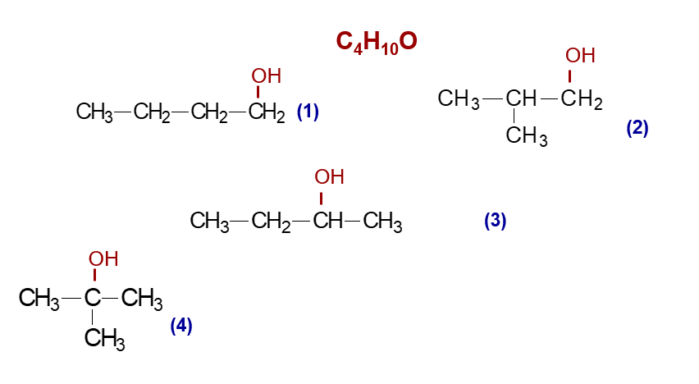

Slide 7
3
Tên gọi của CH₂OH-CH(OH)-CH₂OH là
A. glicerol
B. propane-1,2,3-triol
C. ethylene glycol
D. A hoặc B
1
9
3
0
7
2
5
10
4
6
8
ĐÁP ÁN
D
ANS
BACK
Notes:
Các em vừa xem xong videoclip, và bây giờ chúng ta hãy sẵn sàng thảo luận thật nhanh và viết đáp án vào bảng nhóm nhỏ. Mỗi câu hỏi chúng ta chỉ có 10s để trả lời. Khi có hiệu lệnh, các nhóm cùng giơ bảng kết quả nhé. Các em đã nắm luật chơi chưa?
Cô sẽ bắt đầu với câu hỏi số 1…………xin chúc mừng các nhóm….đã có câu trả lời vô cùng chính xác

Slide 8
4
CTCT thu gọn của ethanol là
A. CH₃OH
B. CH₃CH₂OH
C. CH₃CH₂CH₂OH
D. (CH₃)₂CHOH
1
9
3
0
7
2
5
10
4
6
8
ĐÁP ÁN
B
ANS
BACK
Notes:
Các em vừa xem xong videoclip, và bây giờ chúng ta hãy sẵn sàng thảo luận thật nhanh và viết đáp án vào bảng nhóm nhỏ. Mỗi câu hỏi chúng ta chỉ có 10s để trả lời. Khi có hiệu lệnh, các nhóm cùng giơ bảng kết quả nhé. Các em đã nắm luật chơi chưa?
Cô sẽ bắt đầu với câu hỏi số 1…………xin chúc mừng các nhóm….đã có câu trả lời vô cùng chính xác

Slide 9
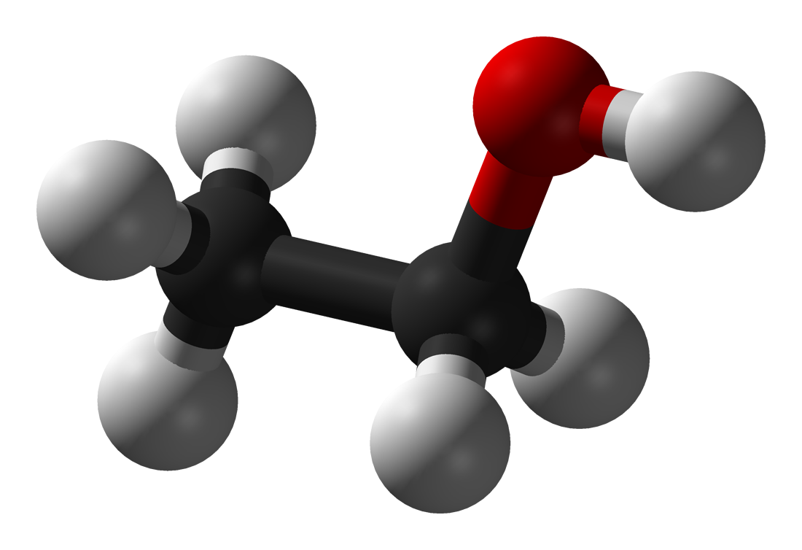
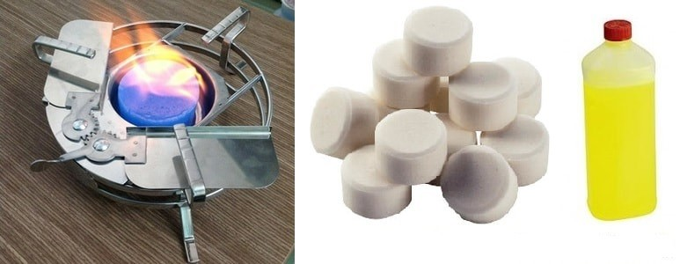
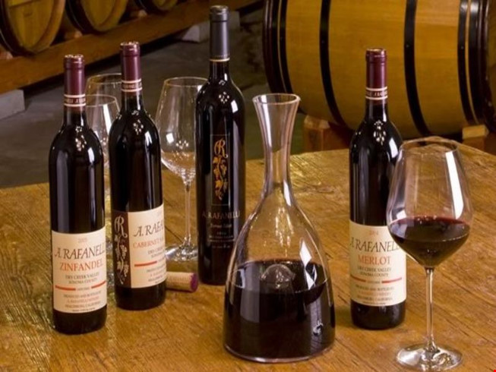

Bài 20:
ANCOL
(tiết 2 )
Notes:
Cuộc thi của chúng ta gồm có sự tham dự của 6 đội chơi đến từ 6 nhóm, nhóm 1,2…6. Các em sẽ trải qua 4 vòng thi: KHỞI ĐỘNG, VƯỢT CHƯỚNG NGẠI VẬT, TĂNG TỐC, VỀ ĐÍCH để cùng tìm hiểu nội dung bài học ngày hôm nay của chúng ta. Các em đã sẵn sang chưa? Chúng ta cùng bắt đầu nhé!

Slide 10

Bài 20: ANCOL (tiết 2 )
III. Tính chất vật lý
IV. Tính chất hóa học
Phản ứng thế nguyên tử H của nhóm OH
Phản ứng tạo ether
Phản ứng tạo alkene
Notes:
Cuộc thi của chúng ta gồm có sự tham dự của 6 đội chơi đến từ 6 nhóm, nhóm 1,2…6. Các em sẽ trải qua 4 vòng thi: KHỞI ĐỘNG, VƯỢT CHƯỚNG NGẠI VẬT, TĂNG TỐC, VỀ ĐÍCH để cùng tìm hiểu nội dung bài học ngày hôm nay của chúng ta. Các em đã sẵn sang chưa? Chúng ta cùng bắt đầu nhé!

Slide 11
Bài 20: ANCOL (tiết 2 )
III. Tính chất vật lý
TRÒ CHƠI
“ HIỂU Ý ĐỒNG ĐỘI”
Notes:
Cuộc thi của chúng ta gồm có sự tham dự của 6 đội chơi đến từ 6 nhóm, nhóm 1,2…6. Các em sẽ trải qua 4 vòng thi: KHỞI ĐỘNG, VƯỢT CHƯỚNG NGẠI VẬT, TĂNG TỐC, VỀ ĐÍCH để cùng tìm hiểu nội dung bài học ngày hôm nay của chúng ta. Các em đã sẵn sang chưa? Chúng ta cùng bắt đầu nhé!

Slide 12

IV. Tính chất hóa học
Giá trị độ âm điện
C | O | H
2,55 | 3,44 | 2,20
(3) Tách nước
H
R – CH – CH – O – H
(1) Thế nguyên tử H
H
(2) Thế nhóm –OH
(4) Oxi hóa không hoàn toàn

Slide 13
IV. Tính chất hóa học
1. Phản ứng thế nguyên tử H của nhóm OH
3. Phản ứng tạo alkene
2. Phản ứng tạo ether

Slide 14
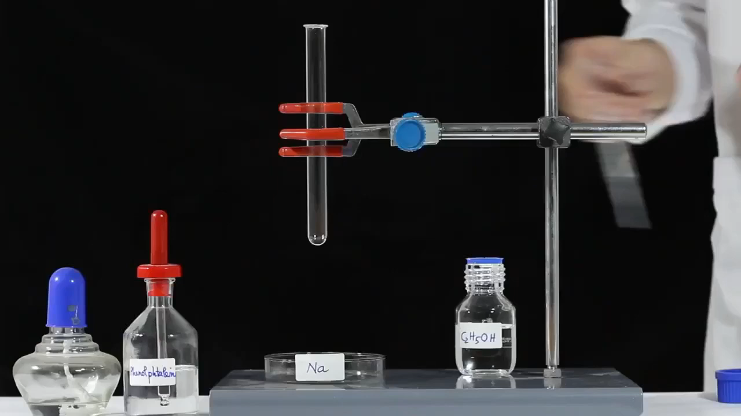
IV. Tính chất hóa học
1. Phản ứng thế H của nhóm OH
Tính chất chung của ancol
Tác dụng với kim loại kiềm
C₂H₅-OH + Na → C₂H₅-ONa + 1/2 H₂
→
natri etylat

Slide 15
IV. Tính chất hóa học
1. Phản ứng thế nguyên tử H của nhóm OH
Tính chất chung của ancol
TỔNG QUÁT:
→
2ROH + 2Na → 2RONa + H₂

Slide 16
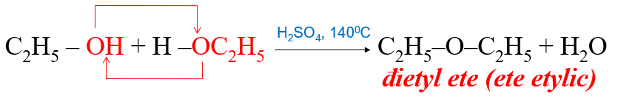
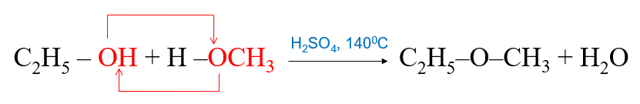
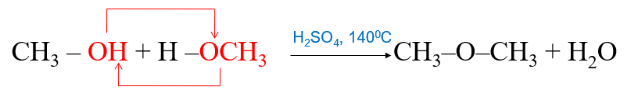
IV. Tính chất hóa học
2. Phản ứng tạo ether
Phản ứng với alcohol
Đun sôi hỗn hợp CH₃OH và C₂H₅OH
ở 140ºC, xt H₂SO_{4 đặc}
Đun sôi C₂H₅OH ở 140ºC, xt H₂SO_{4 đặc}
điethyl ether
ethylmethyl ether
đimethyl ether
điethyl ether

Slide 17
IV. Tính chất hóa học
2. Phản ứng tạo ether
Phản ứng với alcohol
TỔNG QUÁT:
R – OH + H – OR R-O-R + H₂O
R¹-O-R²
R¹-OH + HO-R² R¹-O-R¹ + H₂O
R²-O-R²
n alcohol đơn chức thu đượ n(n+1)/2 ether
H₂SO₄ đặc
140ºC
H₂SO₄ đặc
140ºC
H₂SO₄ đặc
140ºC

Slide 18
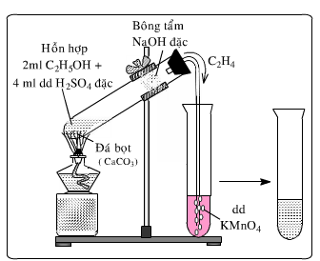
IV. Tính chất hóa học
3. Phản ứng tạo alkene

Slide 19
IV. Tính chất hóa học
3. Phản ứng tạo alkene
H₂SO₄ đặc
170⁰C
CH₂ – CH₂
H OH
CH₂ = CH₂
+ H₂O

Slide 20
IV. Tính chất hóa học
3. Phản ứng tách nước
CH₃ – CH = CH – CH₃
(sản phẩm chính)
CH₃ – CH – CH – CH₂
H OH H
H₂SO₄ đặc
170⁰C
+ H₂O
CH₃ – CH₂ – CH = CH₂
(sản phẩm phụ)
CH₃
CH₃ – C – CH₂ – OH
CH₃
Không tách nước tạo thành anken
CH₃ – OH
Quy tắc Zaitsev: Nhóm OH ưu tiên tách ra cùng với nguyên tử H ở C bên cạnh bậc cao hơn để tạo thành liên kết đôi C=C.

Slide 21

LUYỆN TẬP
Đáp án
PHIẾU HỌC TẬP SỐ 1.
Hoàn thành câu hỏi và bài tập sau:.
Câu 1: ethanol (C₂H₅OH) tác dụng được với tất cả các chất trong dãy nào sau đây?
Na, HBr, NaOH.
B. Na, C₂H₅OH, NaOH.
C. Na, HBr, CuO.
D. CuO, Cu(OH)₂, HBr.
Câu 2 : Số đồng phân alcohol ứng với CTPT C₄H₁₀O là
4.
B. 5.
C.3.
D. 6.
STEP
STEP
01
04
Câu 1: C
Câu 2: A
STEP
STEP
02
05
STEP
STEP
03
06

Slide 22
LUYỆN TẬP
Đáp án
PHIẾU HỌC TẬP SỐ 1.
Hoàn thành câu hỏi và bài tập sau:
Câu 3:Cho các chất sau: CH₃CH₂OH (I), CH₃CH₂CH₂OH (II), CH₃OCH₃ (III). Thứ tự giảm dần nhiệt độ sôi của các chất là
(II) > (I) > (III).
B. (I) >(III) > (II).
C. (II) > (I) > (III).
D. (II) > (III) > (I).
Câu 4: Cho 15,6 gam hỗn hợp 2 alcohol no, đơn chức, mạch hở, đồng đẳng kế tiếp tác dụng hết
với 9,2 gam Na, thu được 24,5 gam chất rắn. Hai alcohol đó là
C₃H₅OH; C₄H₇OH
B. C₂H₅OH; C₃H₇OH
C. C₃H₇OH; C₄H₉OH
D. CH₃OH; C₂H₅OH
STEP
STEP
01
04
Câu 3: A
Câu 4: B
STEP
STEP
02
05
STEP
STEP
03
06

Slide 23
LUYỆN TẬP
Đáp án
PHIẾU HỌC TẬP SỐ 1.
Hoàn thành câu hỏi và bài tập sau:
Câu 5: Trên nhãn chai cồn y tế ghi “ Cồn 70⁰”. Cách ghi đó có ý nghĩa nào sau đây?
A. Cồn này sôi ở 70⁰C.
B. 100 ml cồn trong chai có 70 ml ethanol nguyên chất.
C. 100 ml cồn trong chai có 70 ml methanol nguyên chất.
D. Trong chai cồn có 70 ml ethanol nguyên chất
STEP
STEP
01
04
Câu 5:B
STEP
STEP
02
05
STEP
STEP
03
06

Slide 24
LUYỆN TẬP
Đáp án
PHIẾU HỌC TẬP SỐ 1.
Hoàn thành câu hỏi và bài tập sau:
Câu 6: Nghiên cứu khoa học cũng cho thấy trong thành phần của các loại rượu thuốc đều có chứa rất nhiều hoạt chất sinh học có "dược tính" quý, góp phần chữa được nhiều loại bệnh và nâng cao sức khoẻ, thể trạng. Cơ sở khoa học của việc ngâm rượu là
A. ethanol có nhiệt độ sôi thấp hơn nước nên có thể làm các hoạt chất sinh học dễ bay hơi hơn.
B. ethanol là dung môi hòa tan được nhiều hoạt chất sinh học cả phân cực và không phân cực.
C. ethanol tác dụng hóa học với các hoạt chất sinh học tạo thành các sản phẩm có "dược tính" mạnh hơn.
D. ethanol phản ứng hóa học với các hoạt chất sinh học làm cho chúng trở nên "ngon" hơn.
STEP
STEP
01
04
Câu 6:B
STEP
STEP
02
05
STEP
STEP
03
06

Slide 25
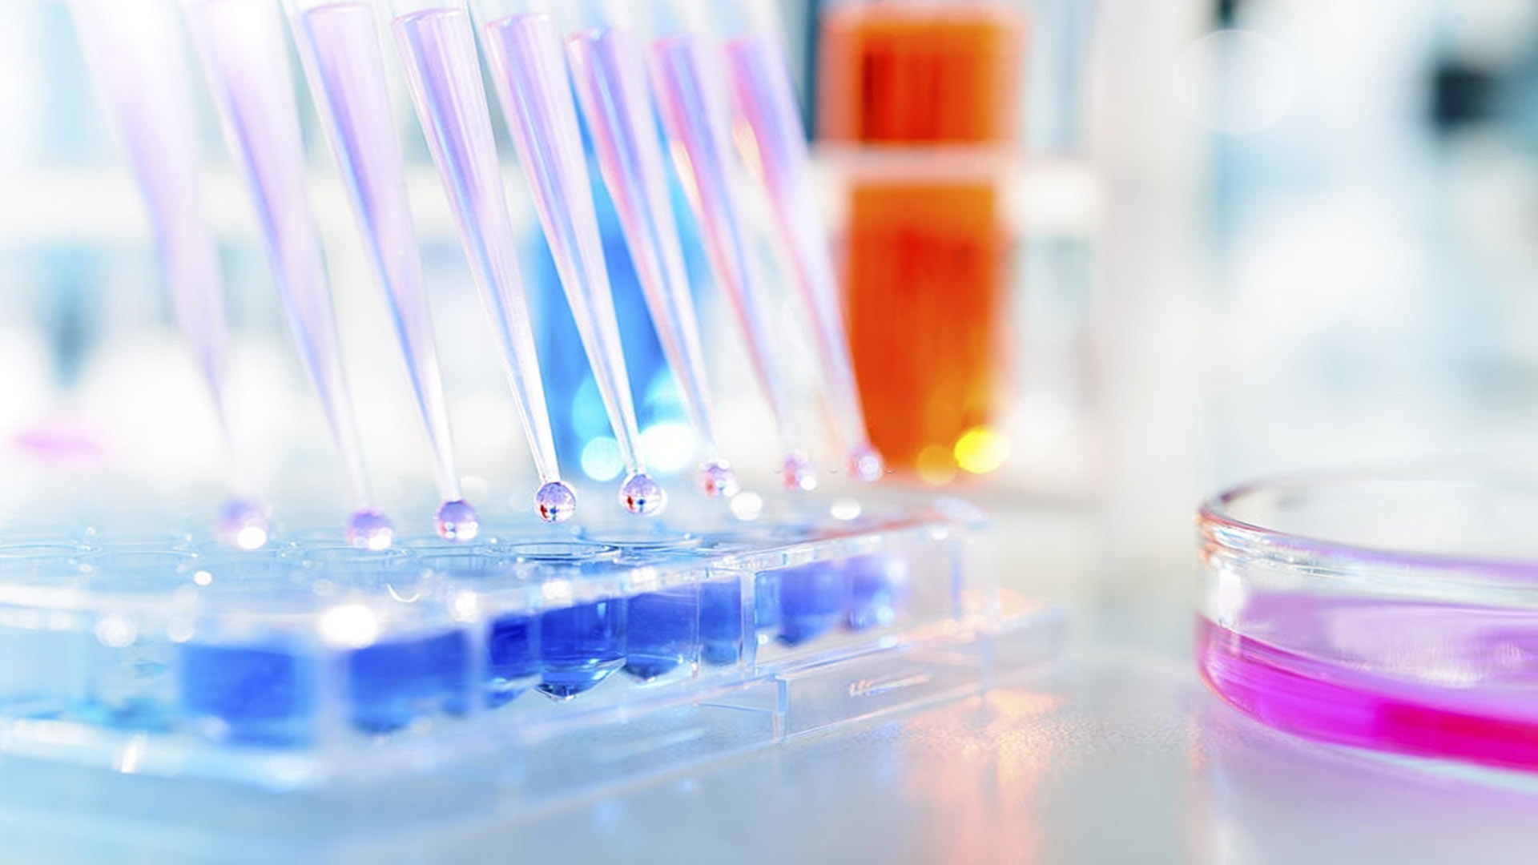
XIN CẢM ƠN!
CHÚC CÁC EM HỌC SINH
LUÔN HỌC TỐT

